Slide 1

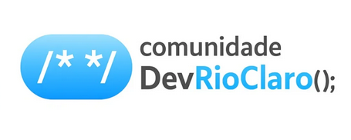
Do Windows para o Linux: as dores de cabeça que todo Dev tem
Prof. Esp. Cristiano José Cecanho

Slide 2
Sobre mim
Formação:
Bacharel em Sistemas de Informação
Especialista em Tecnologias e Educação a Distancia.
Trabalhos:
Em metalurgia: Odontécnica e MBM Decor.
Na educação: ETEC Prof. Armando Bayeux da Silva e ASSER.

Slide 3


Sobre mim
https://youtube.com/@cecanho
https://github.com/cecanho

Slide 4
Introdução
Aprender sobre o processo de adaptação em uma plataforma diferente da habitual pode ser processo de aprendizado.
Ideal para quem busca novas habilidades e explorar novos caminhos no desenvolvimento de software.

Slide 5

Introdução
Por que trocar o Windows pelo Linux?
- Fim do suporte da Microsoft ao Windows 10.
Vulnerabilidades a:
- Vírus
- Malware
- Ataques cibernéticos

Slide 6
Introdução
Não tem vírus no Linux?
- Falha Crítica no InetUtils (Março 2026)
- Malware "Void Link" com IA (Janeiro/Fevereiro 2026)
- Falha no Systemd/uutils (Março 2026)
- Ameaças ao Kernel (2024-2025)

Slide 7
Conteúdo
Escolha da distro.
Configurações iniciais do ambiente.
Ferramentas equivalentes.
Dicas para produtividade e customização.

Slide 8
Escolha da distro
Aqui pode conter algum tipo de gosto pessoal, porém você pode considerar:
- Debian.
- Manjaro.
- Fedora.
- Arch Linux.
- Linux Mint.
- Zorin OS.
- Pop! OS.

Slide 9
Escolha da distro
Considere ainda:
- Seu nível de experiência;
- Hardware disponível;
- Objetivo de uso;
- Comunidade e suporte;
- Ciclo de atualização.

Slide 10
Laboratório com Debian
Debian 13.3.0 (Trixie)
- Suporte regular até junho/julho de 2028.
- Suporte LTS até junho/julho de 2030.
Criar um ambiente para desenvolvimento em PHP.

Slide 11
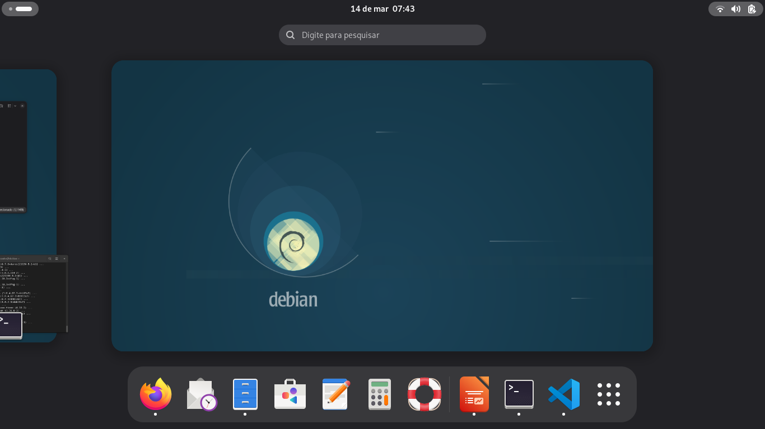
Laboratório com Debian

Slide 12
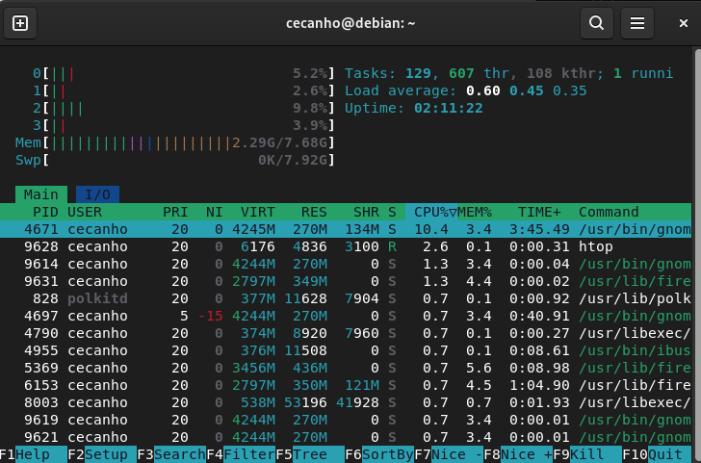
Laboratório com Debian

Slide 13
Configurações iniciais do ambiente
su -
usermod -aG sudo usuario
groups usuario
exit
Atualização inicial:
sudo apt update && sudo apt upgrade –y
Fontes Microsoft:
sudo apt-add-repository contrib non-free -y
sudo nano /etc/apt/sources.list
sudo sed -i '/^deb / {/\bcontrib\b/! s/ main/ main contrib/}' /etc/apt/sources.list
sudo apt update
sudo apt install ttf-mscorefonts-installer

Slide 14
Configurações iniciais do ambiente
Instalação do servidor Apache:
sudo apt install apache2 -y
Instalação do PHP:
sudo apt install php php-cli php-common php-mysql php-xml php-curl php-mbstring -y

Slide 15
Configurações iniciais do ambiente
Instalação do banco de dados MariaDB:
sudo apt install mariadb-server mariadb-client -y
Configuração de segurança:
sudo systemctl start mariadb
sudo systemctl enable mariadb
sudo systemctl status mariadb
sudo mariadb-secure-installation

Slide 16
Configurações iniciais do ambiente
Instalação do Composer:
sudo apt install composer -y
Ferramentas adicionais
Git
- sudo apt install git -y
Node.js (para front-end integrado)
- sudo apt install nodejs npm –y
Configuração do ambiente (htdocs):
sudo chown -R $USER:www-data /var/www/html
sudo chmod -R 775 /var/www/html

Slide 17
Configurações iniciais do ambiente
Instalação do PHPMyAdmin:
sudo apt install phpmyadmin –y
Durante a instalação:
- Escolha o servidor web (Apache ou Nginx).
- Configure o banco de dados para phpMyAdmin.
- Defina uma senha para o usuário administrativo.
Verifique se o link simbólico foi criado:
sudo ln -s /usr/share/phpmyadmin /var/www/html/phpmyadmin
Acesse o navegador:
http://localhost/phpmyadmin

Slide 18
Configurações iniciais do ambiente
Instalação Xdebug:
sudo apt install php-xdebug -y
Arquivo de configuração:
sudo nano /etc/php/*/mods-available/xdebug.ini
Adicione ou ajuste as linhas:
zend_extension=xdebug.so
xdebug.mode=debug
xdebug.start_with_request=yes
xdebug.client_port=9003
xdebug.log=/var/log/xdebug.log
Reinicie o servidor:
sudo systemctl restart apache2

Slide 19
Configurações iniciais do ambiente
Teste a instalação do PHP e do Xdebug:
php -v
Você deve obter algo como:
with Xdebug v3.x.x

Slide 20
Configurações iniciais do ambiente
Instalação do VS Code:
wget -qO- https://code.visualstudio.com/sha/download?build=stable&os=linux-deb-x64 -O vscode.deb
sudo dpkg -i code_1.111.0-1772846623_amd64.deb
sudo apt --fix-broken install

Slide 21
Configurações iniciais do ambiente
Configuração de VS Code com Xdebug:
1. Instale a extensão PHP Debug no VS Code:
- Abra o VS Code → Extensões → procure por PHP Debug (desenvolvida por Felix Becker) → instale.

Slide 22
Configurações iniciais do ambiente
2. Crie o arquivo de configuração launch.json:
- No VS Code, vá em Executar e Depurar → Criar um arquivo launch.json → escolha PHP.
Substitua o conteúdo por algo como (reinicie o servidor ao final):
{
"version": "0.2.0",
"configurations": [
{
"name": "Listen for Xdebug",
"type": "php",
"request": "launch",
"port": 9003,
"pathMappings": {
"/var/www/html": "${workspaceFolder}"
}
}
]
}

Slide 23
Ferramentas equivalentes
PHP Storm
VS Code
VS Codium
Eclipse (Java)
IntelliJ (Java - Python)

Slide 24
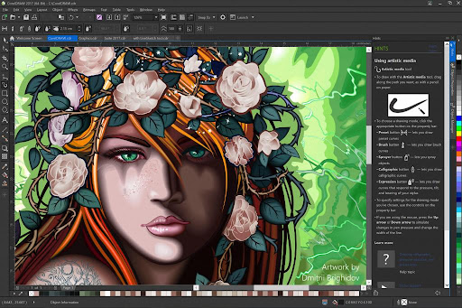
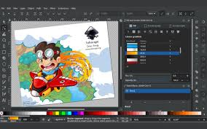
Ferramentas equivalentes
Corel Draw
Inkscape

Slide 25
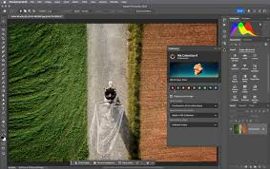
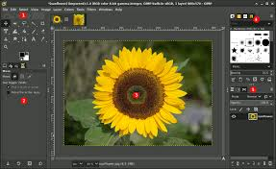
Ferramentas equivalentes
Photoshop
Gimp

Slide 26


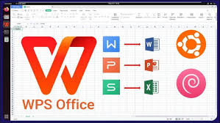
Ferramentas equivalentes

Slide 27

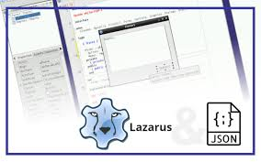
Ferramentas equivalentes

Slide 28
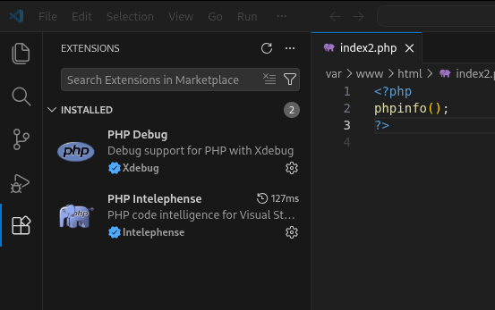
Dicas para produtividade e customização

Slide 29

Dúvidas?

Slide 30
Agradecimentos
In memorian: aos meus pais

